Slide 1
Hadoop & Map Reduce
Guillermo Lopez
Jordi Mairena

Slide 2
Objetos Utilizados
Job
Configuration
Path
String Tokenizer

Slide 3
Funciones Utilizadas
String
Reduce
Map

Slide 4
Problemas
Instalación de hadoop
Compilación utilizando jar de netbeans
Problemas con carpeta de output
Creación de hduser y archivos bloqueados
Ejecutar programas con hadoop
Configuración de Cluster

Slide 5
Dataset Utilizados
Creación de archivos con palabras repetidas en un orden indefinido para el conteo de una palabra.
Creación de archivos con la combinación de dos palabras, repetidamente, utilizamos signos.

Slide 6
Paso a Paso al ejecutar proyecto
Compilar el programa
Creación de Jar Files
Ejecutar el programa

Slide 7
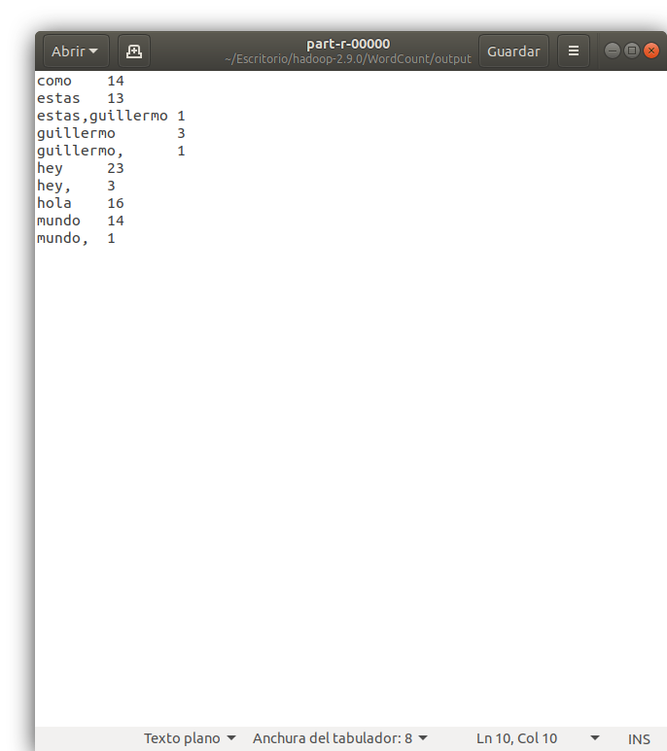
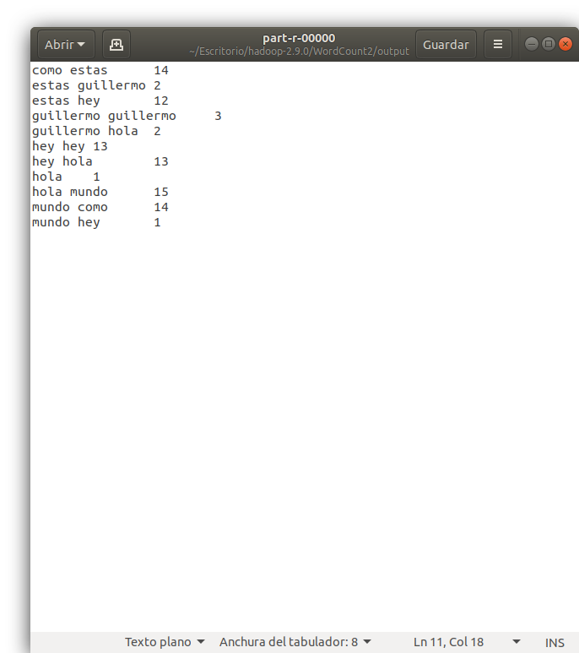
Resultados Obtenidos

Slide 8
Hallazgos Interesantes
Conexión entre nodos del cluster.
Scalability — Nothing can beat the scalability function of Hadoop because you can easily scale to thousands of inexpensive servers with just a single Hadoop cluster. You can keep on adding as many clusters as you want.

Slide 9
Conclusiones
Implementamos hadoop en single node
El proyecto fue dividido en dos archivos de java:
  Uno para contar palabras
  Uno para contar pares de palabras
Se utilizo el mismo data set en los dos incisos del proyecto
Adquirimos conocimientos sobre la implementación de hadoop en clusters.

